Slide 1
Was hat Innovation mit Dhingis Khan zu tun?
Kurt Pikl
it-hausverstand.at
kurt.pikl@it-hausverstand.at

Slide 2
Kurt Pikl
Jahrgang 1947
Handelsschule, 1962 Bürokraft
1965 Bundesheer, danach Schilehrer in Schottland
1966 bis 1972 Buchhaltung, Lohnverrechnung
1972 Ausbildung Programmierer (Kienzle Schwarzwald)
bis 2008 EDV – zuletzt „CIO“ eines Branchenführers aus der Holzindustrie
2005 Gründung einer eigenen Firma „CommonSense“
2008 Pension
2011 Gründung der Nachfolgefirma „IT-Hausverstand“
Stammdatenmanagement
Supply Chain Holz
CRM für Vereine

Slide 3
Generalist
Alle Aussagen gelten für die „produzierende Industrie“ (B2B)
Keine Erfahrung mit B2C
Aus einer Organisation, die immer auf der „Siegerstraße“ war/ist
Keine Erfahrung mit Personalabbau usw.
Familienbetrieb mit klaren Entscheidungsstrukturen als
Vorteil und Beispiel
Kontinuität meist erst im Rückblick erkennbar

Slide 4
Die frühen 70ger-Jahre waren der Aufbruch in eine neue digitale Welt auch wenn der Gründer von DEC (digital equipment corporation) damals noch behauptete:
„Es gibt keinen Grund, warum jemand einen Computer zu Hause haben wollte.“
In den 80igern wurde „erfunden“ und entwickelt, die ersten DFÜ-Lösungen (Datenfernübertragungen) wurden eingesetzt. 1987 - ~ 2000 wurde z.B. SAP R3 aufgebaut und perfektioniert, Excel wurde zum Standard (Nachfolger von Multiplan)
……………..
Die 90iger waren die Zeit des WWW, 64 Bit-Computer, Computer wurden verbunden – erste Netzwerke entstanden………usw.
Im 21. Jahrhundert wurde alles viel schneller, Windows löste MS-DOS ab, Die Netzwerke wurden ausgebaut, Betriebssysteme, Datenbanken usw. wurden perfektioniert

Slide 5
Aber eigentlich ist alles erfunden – oder? Wir sollten die tollen Angebote nutzen – oder?
Warum diskutieren wir nach wie vor über „Industrie 4.0“ und die Digitalisierung der EPU/KMU‘s
Kann es sein, dass durch das fehlende Datenmanagement
statt BigData nur BigShit entsteht?
……………….
Ich lade dich zu einem Kamingespräch ein

Slide 6
1966 Einstieg als „Bursch für alles“ in einem holzverarbeitenden Betrieb
Handelsschüler, Buchhalter
1972 Programmierkurs bei „Kienzle“ im Schwarzwald Maschinencode, Lochkarten, Magnetkonten Programmierung von Buchhaltung, Lohnverrechnung, Auftragsverarb. In den ersten Jahren alleine – dann mit 1-2 Mitarbeitern
1996 SAP-Einführung in einem rasch expandierenden Umfeld Fremdsprachen, Werke im Ausland u.v.m. Bau eines zentralen Rechenzentrums in St. Johann in Tirol
2001 „Normalbetrieb“ mit rascher Expansion der Firma Starke Tendenzen von lokalen Entwicklungen 2004/2005 SAP-Einführung abgeschlossen

Slide 7
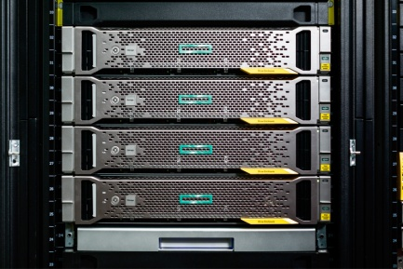
Status nach der SAP-Einführung
Zentrales SAP
Dezentrales eMail pro Werk
Produktionsnahe Server pro Werk

Slide 8
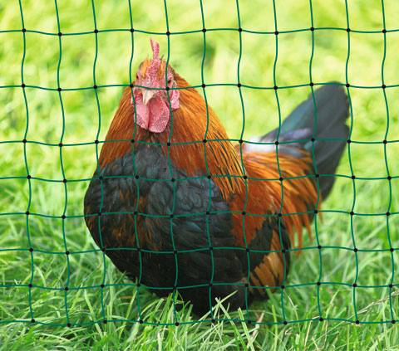
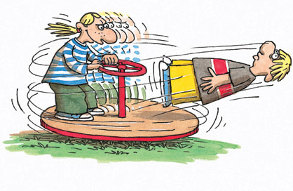
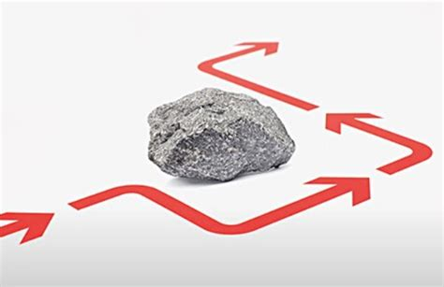
Zuerst Zaun bauen – dann erst Hühner fangen
Inventur von
Hardware
Software
Verträge
Netzwerke/Telekommunikation
Versuch, die Standardisierung in den Ländern zu organisieren
Gruppeninteressen
versus externe Org.
KMU-Mentalität in einer ständig wachsenden internationalen Industriegruppe
Access-, Excel-Unkultur, Eigenentwicklungen…..

Slide 9
2004 Vision, Mission, Leitbild „Internationales Wachstum“
Konsequenz für die IT: Die Kosten der IT sind vom zu erwartenden Umsatzwachstum zu entkoppeln.
Auf Basis der Inventur
Synchronisation der Verträge, Lizenzen
Hardwareplanung
Zentralisierung – trauen wir uns das?

Slide 10
Der große Wurf
Eigenes Personal mit hohem Prozesswissen (aus der SAP-Einführung)
Synchronisierte Verträge nach Inventur
Notwendigkeit eines radikalen Wandels
ThinClients mindestens 80%
Keine dezentralen Server, Storages
Redundante und 2-Wege-Anbindung
Eine Aufgabe darf in der Gruppe nur 1x ausgeführt werden
Keine seriöse Kalkulation möglich
Das Projekt muss sich in 2 Jahren rechnen
Der Personalstand wird auf 2 Jahre fixiert
Testbetrieb in einem „relevanten Standort“

Slide 11
Die Komfortzone
Das einzige Wesen, das froh ist, wenn sich seine Umgebung ändert, ist das Baby in seinen angekackten Windeln.
Wir müssen auch einmal schlucken – nicht immer nur kauen.

Slide 12
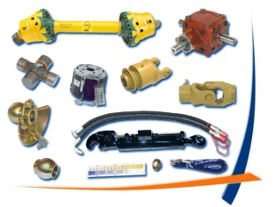
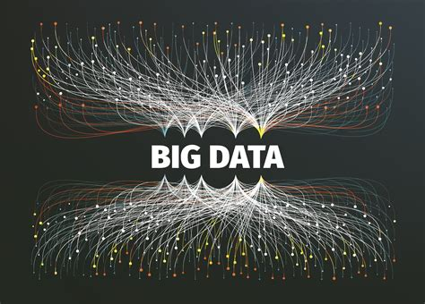
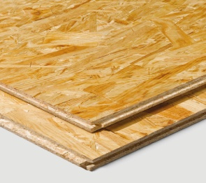
Die Vision
Stammdaten
EDV-Systeme
Auswertungen
Kunden
BI, BW
ERP, CRM, SRM
Lieferanten
Sonstiger Einkauf
Big Data
Material
Einkauf
Verkauf
Kommunikation, technische EDV

Slide 13
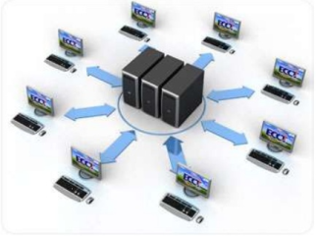
Proof of concept
ThinClients
Zentrale IT
Zentrale Stammdaten
Wir müssen in der IT vom „T“ zum „I“ kommen (frei nach Peter F. Drucker)
IT ist „Commodity – der rasche Technologiefortschritt kann nur
durch klar strukturierte Hardware (optimal) genutzt werden.

Slide 14
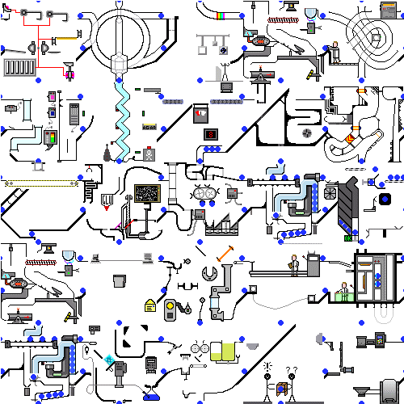
Reduktion der Komplexität durch EDV

Slide 15
Was ist ein ERP-System?
Prozesse
Auswertungen
Stammdaten
Customer
Supplier
Material Personal
order-to-cash
procure-to-pay
human ressources
maintenance
BI/BW
CRM
SRM
…..

Slide 16
Zentrale Stammdaten
Der Fels in der Brandung

Slide 17
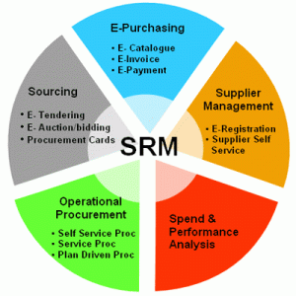
Stammdaten
Kunden, Lieferanten, Personal, Material
Zentraler Workflow
Stammdaten
Richtlinien
Mindestanforderungen
Adressprüfung
ERP
Auswertungen
Externe Zugriffe

Slide 18
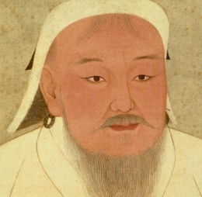
Zentralisierung, Konsolidierung, Reformen
bedeuten IMMER, dass es zu Konfliktsituationen kommt
Der Projektauftrag muss von der Firmenleitung kommen
Die Firmenleitung muss bei Konflikten zu den vorgegebenen
Strukturen stehen.
Ein „bissi“ Reform geht nicht – bzw. ist eine Verschlimmbesserung

Slide 19
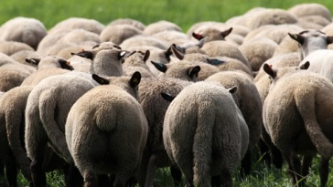
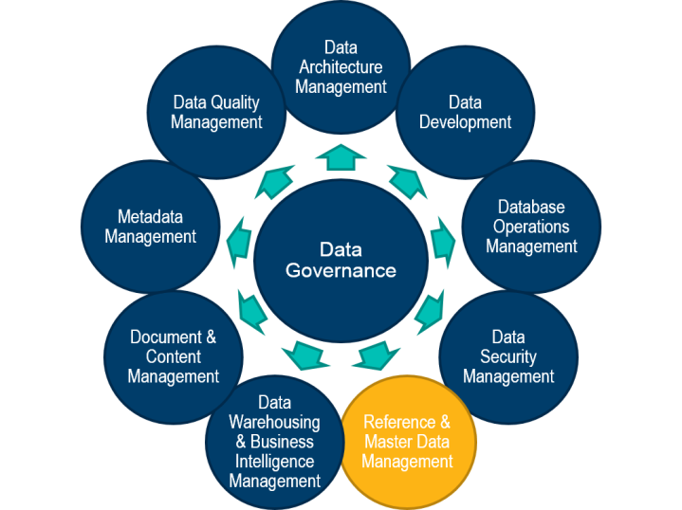
20
(eigene) engagierte Mitarbeiter als entscheidendes Kriterium
strong performers
Herausforderung
Optimale Nutzung der
20% strong performers
über die ganze Organisation
Verhinderung des Peter-Prinzips
durch Fachkarrieren
60
average performers
20
weak performers
Master Data Management als Basis für die vielen Digitaliserungsprojekte, KI,
Big Data, SupplyChain-Mgm
u.v.m.

Slide 20
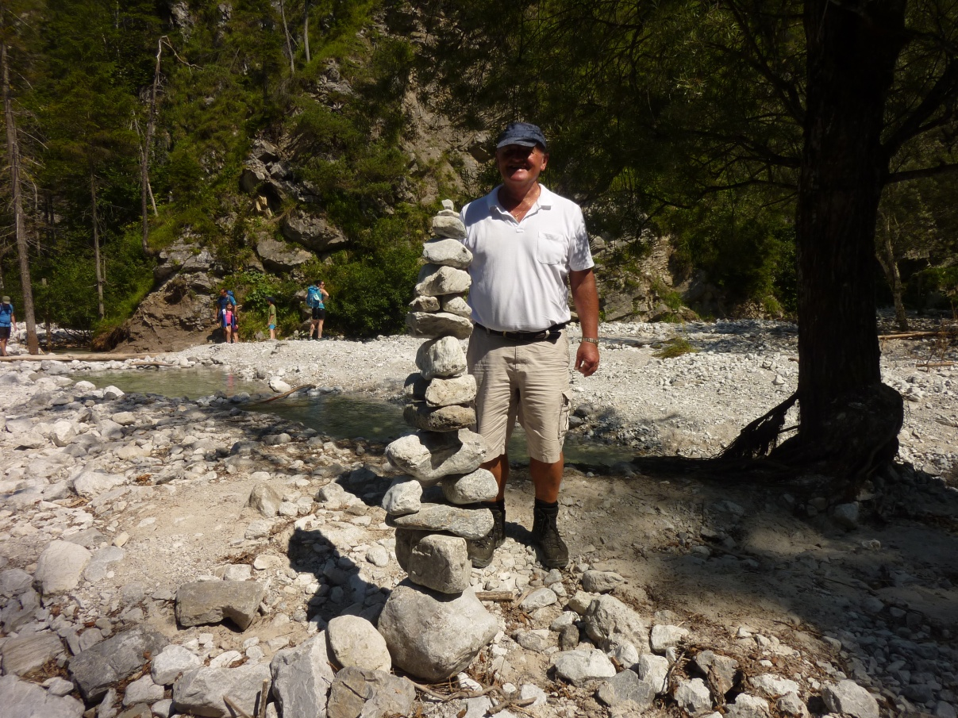
Der Stoanmandl-Test

Slide 21
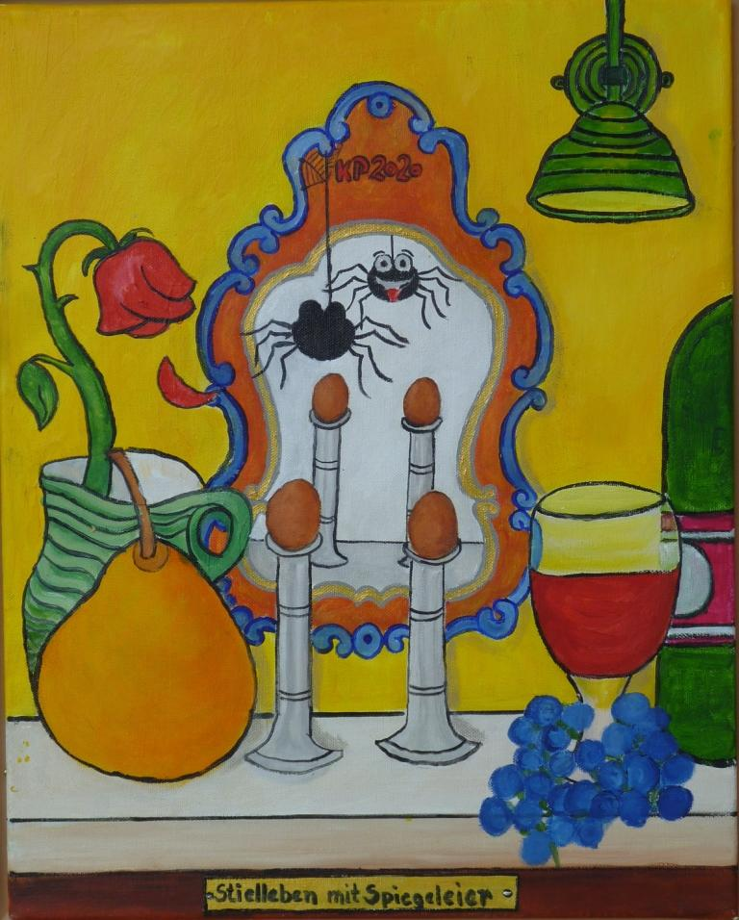
Kreativität
Kreativität ZULASSEN ist anstrengend
aber entscheidend

Slide 22
Projektstatus

Slide 23
durch Standards gemeinsam profitieren und lernen
Das Konzept hat sich bewährt
1961 1 Standort ~ 120 MA
2020 20 Standorte ~ 10.000 MA
3 Österreich
6 Deutschland
2 GB
2 Frankreich
1 Rumänien
1 Polen
1 Türkei
2 Russland
1 Argentinien
1 USA
St. Johann in Tirol

Slide 24
Beispiel: Schutz vor Cyberangriffen
10 Länder
Rechenzentrum Backup
Hacker Prävention……..
Security Backup der gesamten Umgebung

Slide 25
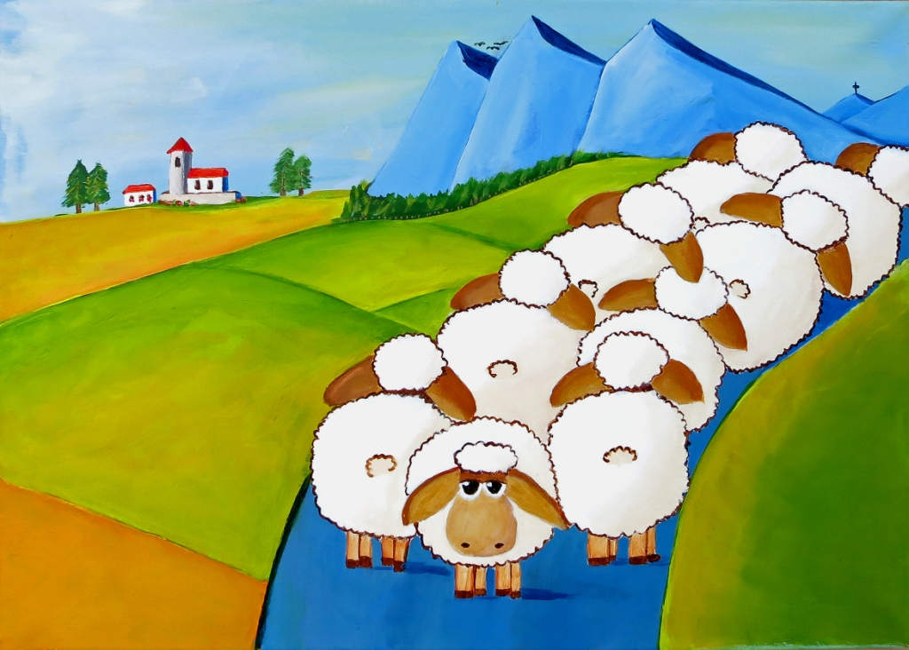
neue Wege gehen?

Slide 26
Die Kür
Warum gelingt es nicht, die Digitalisierung
rascher voranzutreiben (B2B)
Alle reden davon, aber?
Vielleicht doch einmal
schlucken und nicht nur
kauen?

Slide 27
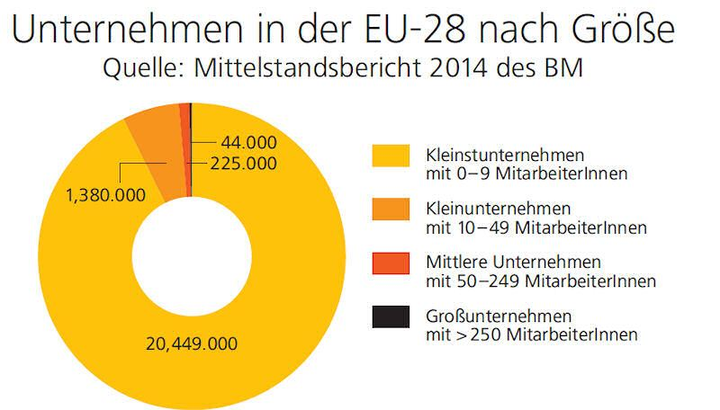
hohes Transaktionsaufkommen = hoher Verwaltungsaufwand
Große Organisationen
EPU/KMU
Just in Time =
Reduktion Lager
Hohe Flexibilität

Slide 28
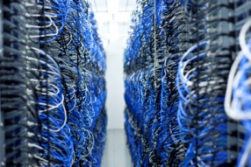
Unterschiedliche (EDV-)Welten
Große Organisationen i.d.R. komplexe Strukturen
EPU/KMU einfache Org.Strukturen einfache EDV-Möglichkeiten
?
EDV-Mannschaft
Rechenzentrum

Slide 29
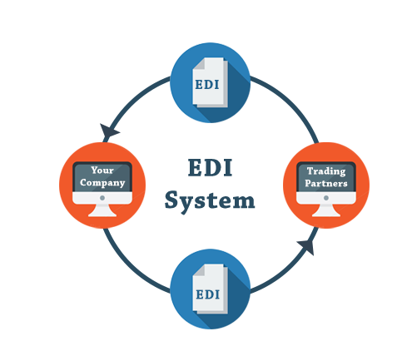
Bisheriges Angebot an EPU/KMU
?
Kundenportal 1
Kundenportal 2
Kundenportal 3
A
B
X

Slide 30
Zielorientierung
der klassische Konflikt zwei wollen/müssen eigentlich… beide brauchen einander…
Die mentalen Hürden und die Bequemlichkeit sind aber nicht zu überwinden, bzw. riskant….
Technische Voraussetzungen
Standards
Hilfestellung IT soll die Komplexität reduzieren

Slide 31
Reduktion der Komplexität
Definition von eindeutigen ID‘s =
Möglichkeit der Anreicherung der Schnittstellen aus einem zentralen Datenpool
eMail-Workflow auf Basis von Minimalstandards Nutzung von allgemein etablierten Technologien
Unterstützung bei der Umwandlung der einfachen Daten professionelle Aufbereitung aus den angereicherten Minimaldaten
= Professionelle Schnittstellen mit eindeutigen
GP-Zuordnungen für den Empfänger

Slide 32
IST-Zustand
GP 2
GP 20
GP 1
Millionen von GP versuchen die Daten ihrer GP aktuell zu halten
Diese Millionen von GP versuchen das ebenfalls
Im besten Fall erkennt der Suchende, dass es Änderungen beim GP gibt und korrigiert die Daten in seinem System
GP 3
GP 4
GP n
GP 5
UID, Adressänderungen,
Firmenauflösung, Insolvenz,
Zertifikate, usw.

Slide 33
step 1 – erstellen eines Kontos auf www.eupar.eu
Workflow
Minimalstandards
Postalisch korrekte Adressen z.B. www.uniserv.com
Minimumanforderung Kontakt z.B. Telefon oder eMail
UID (alternativ „NR“)
…….
EUPar
Excel
Business-Partner
Unique numeric ID
Ein Kontakt mit eMail „MDM-Keyuser“

Slide 34
step 2 „social media“ Funktion
request
ID
Business-Partner 2
Business-Partner 1
data
BP 2
BP 3
BP x
is/are „friend/s of“ 1
Import data
Set ID Parfriends

Slide 35
Vorteile (Beispiele)
Adress-Änderung
Firmenauflösung-/Insolvenz
Besitzerwechsel
Zertifikationen Änderungsmgm.
……..
change
Business-Partner 1
BP 2
BP 3
BP x
mdm keyuser

Slide 36
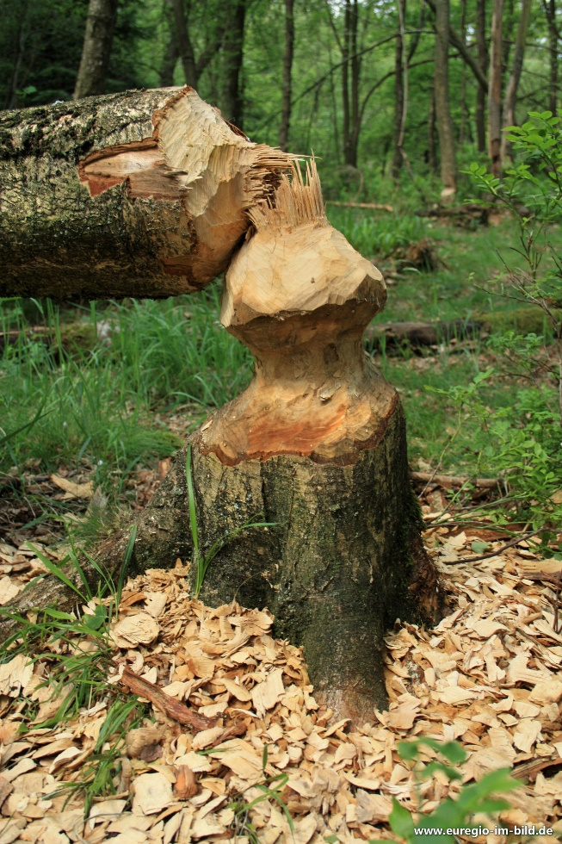
Projektstatus
Ein Biber-Projekt….
Innovative Idee
Gut umgesetzt
Aber der Baum ist zu groß, es gibt niemanden der damit etwas anfangen will

Slide 37
WoodCat® – die Artikelnummer Holz ein Standardisierungs-Beispiel
Die Merkmale des Naturproduktes Holz
ergeben ~ 4,5 Milliarden Kombinationen
Beim Datenaustausch in der SupplyChain müssen elektronische Daten beim
Empfänger evaluiert und ggf. konvertiert werden

Slide 38
Artikel
Abfall-klasse
Holzart
Klasse
Verw.
Klasse
Güte
Länge
Stärke
Rinde
EN13556 + allg.Holzgrp
+ Recycling
Sägeholz
Industrie
Restholz
Recycling
Energie
MDF
OSB
Paletten
…..
A, B, C… NFK, ABC
…..
Abre.Lge
Kurz, Lang
Mittenstärke Schweiz….
Mit Rinde
Ohne Rinde
Spezialdef.

Slide 39
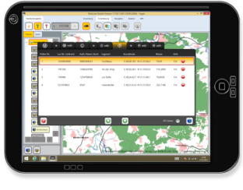
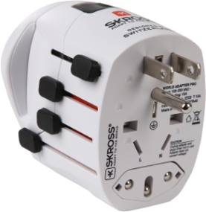
Probleme
Manuelle Erfassung
z.T. schwieriges Umfeld
Übertragungsfehler + hoher Aufwand
Artikel- Definition
Schnittstellen-
Format
Fehler- Korb
Manuelle
Nachbearbeitung
und wieder zurück

Slide 40
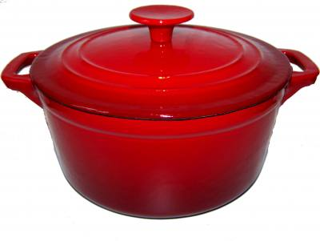
Unterstützung der Geschäftspartner
Professionelle
Schnittstelle
Kleine Org.
IT-Plattform(en)
Minimaldaten
Minimal- Schnittstelle
EXCEL, TXT..
Aufbereitung
Interpretations-freie Daten
EUPar
Sender (Registrierung)
Kunde
Logistiker
Artikel (Standards)
Bewegungsdaten
Datum
Menge
sonstiges (z.B. GeoPosition)
Anreichern über WEB-Service
Adresse, Bank, Zertifikate, Artikelinfo ………

Slide 41
Projektstatus
Ein Biber-Projekt….
Innovative Idee
Gut umgesetzt
Aber der Baum ist zu groß, es gibt niemanden der damit etwas anfangen will

Slide 42
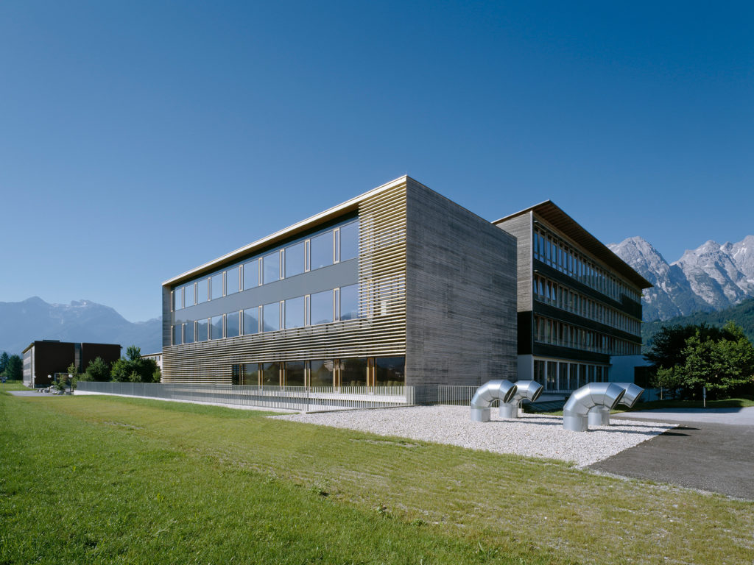
Diplomarbeit „Industrie 4.0 in der Holzindustrie“
November 2021
„WoodCat-Proc“
FH Kuchl

Slide 43
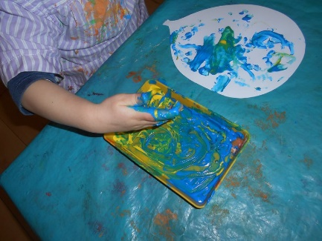
Mentor
Wissen
Kreativität
Mut neue Wege
zu gehen
Hinfallen
Aufstehen
Erfolg
Begeisterung

Slide 44
Kannst du dich noch an dieses Bild erinnern?
Zentralisierung, Konsolidierung, Reformen
bedeuten IMMER, dass es zu Konfliktsituationen kommt
Ein „bissi“ Reform geht nicht – bzw. ist eine Verschlimmbesserung

Slide 45
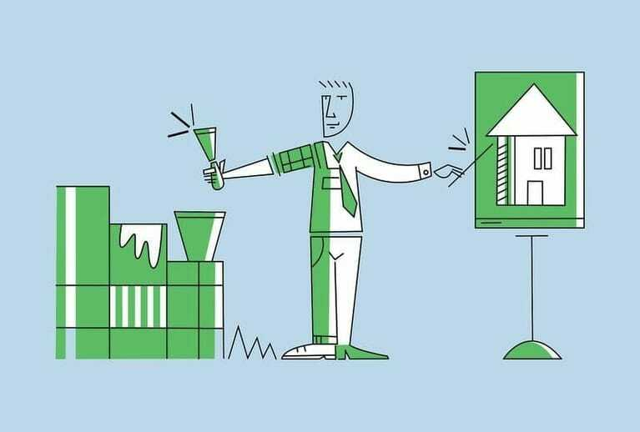
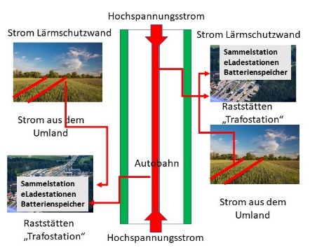
Fernwärme als Aufgabe der öffentlichen Hand (wie Müll, Kanal) Beschaffung von alternativer Energie für den Betrieb der Fernwärme
Für ganz Österreich, „Europa, die Welt“
Gruftie-Straße (in Anlehnung an die chinesische Seidenstraße)
Die Autobahn-Raststätten als Trafo-Stationen für den Stromtransport
380 KV, Hochleistungs-E-Ladestationen, Überleitungen LKW
Solarstrom-Sammelstellen
Scheisse-ohne-Grenzen (in Anlehnung an „Ärzte ohne Grenzen) weltweit Kläranlagen bauen, um die Meere zu retten

Slide 46
neue Wege gehen?

Slide 47
www.hoangascht.at
www.gaudi-tirol.at
Ich wünsche Dir, dass Deine Bemühungen
zum Erfolg führen,
Deine Visionen unterstützt werden
Dass Dich der Mut nicht verlässt, wenn Du einmal scheiterst – und das Bewusstsein,
dass du irgendwann wieder Menschen
triffst, die dir die Sonne zurückbringen,
die dir vielleicht ein anderer genommen hat.
Und sie wird heller sein als jemals zuvor!
Frohe Weihnachten und
ein erfolgreiches 2022
Kurt Pikl

